Slide 1
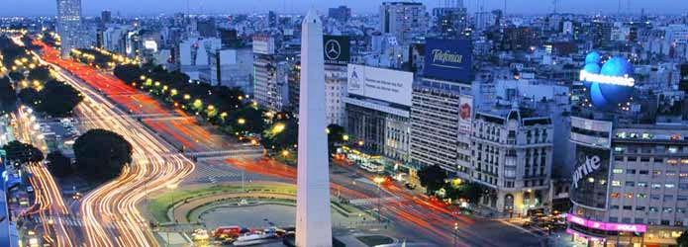
BUENOS AIRES
La París de Suramérica
BAYLE Pierre
BACAL Theo
…… Celia

Slide 2



Buenos Aires
Argentina
En Cifras
1
2
15
38
48
114
1913
15 000
3 000 000

Slide 3
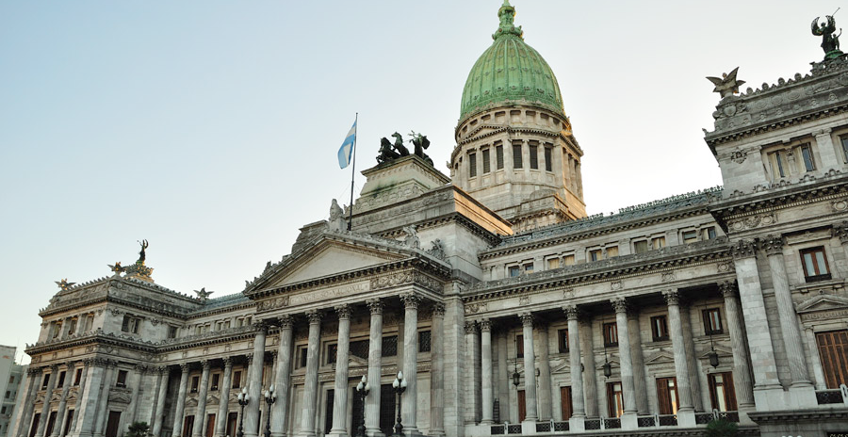
Situación actual
El Congreso, Buenos Aires
1994, Gobierno Autónomo
Division del Poder
Mauricio Macrio
Economia de servicios
Industria de la cultura
Películas/Telenovelas

Slide 4
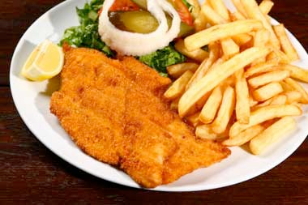
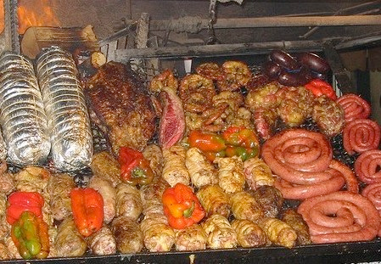
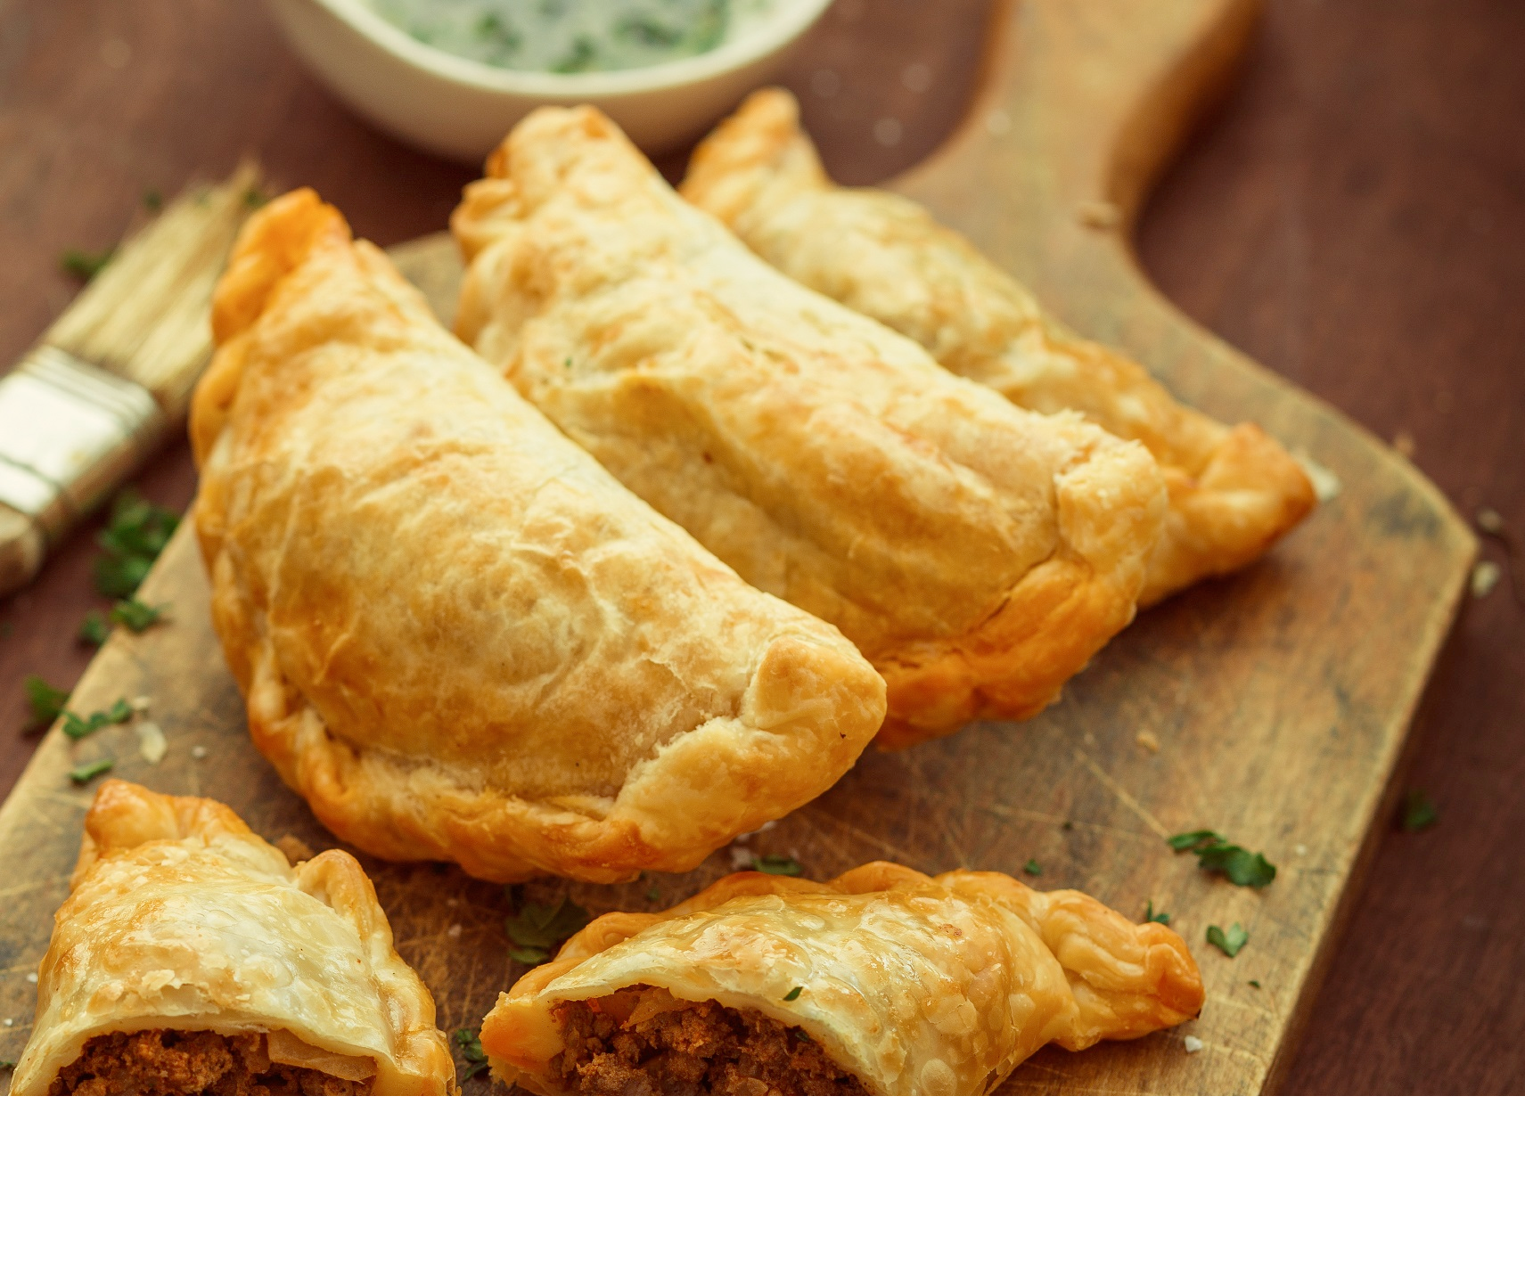
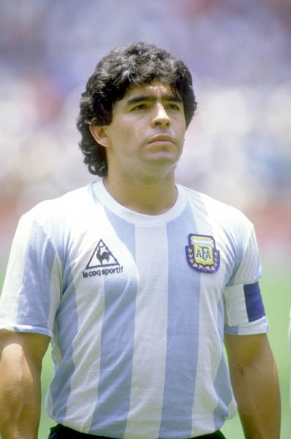
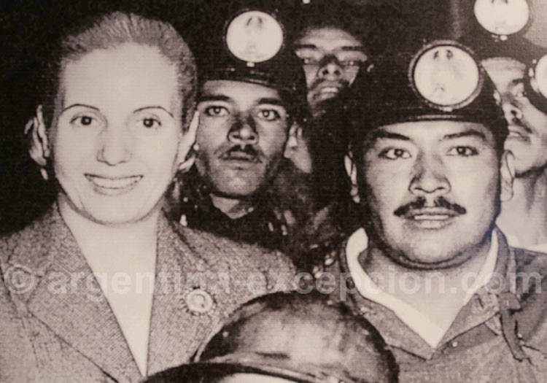
Una ciudad multicultural
Suprema y papas fritas
Carne assada
Empanada
Eva Perón
Diego Maradona

Slide 5
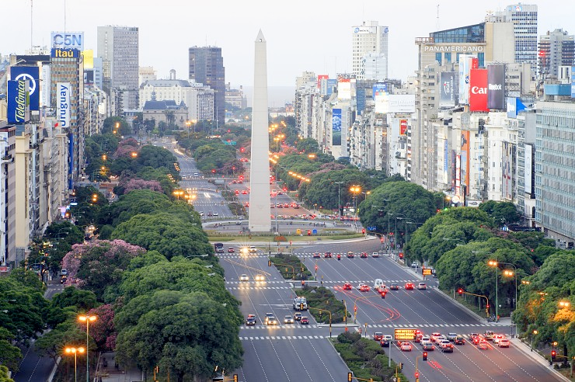
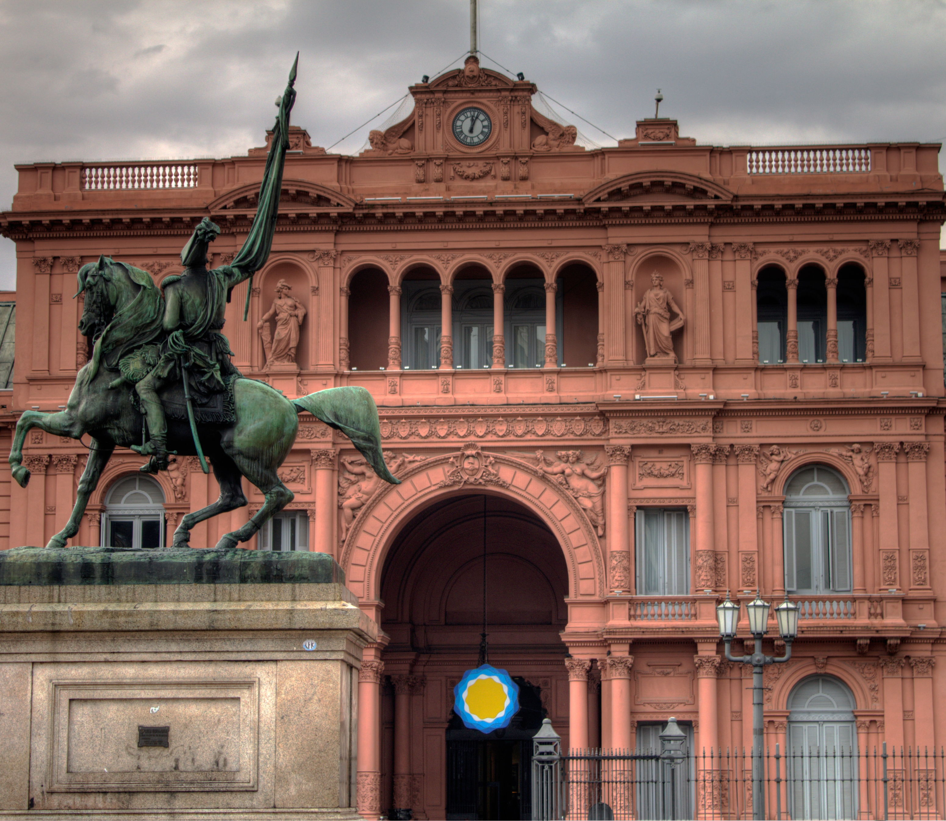
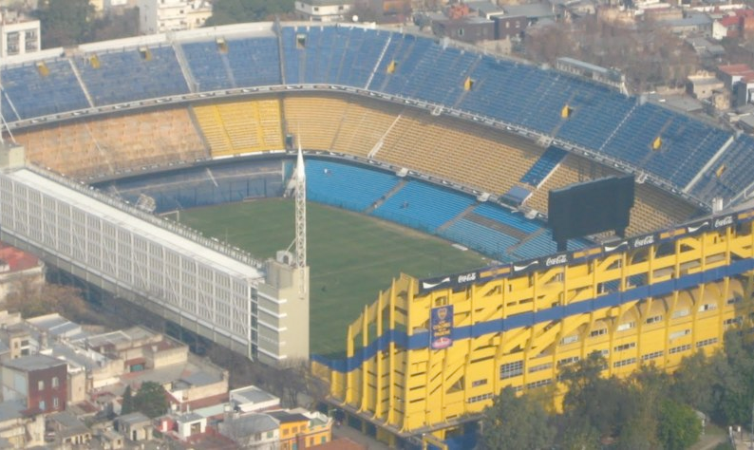
Los lugares
emblemáticos

Slide 6
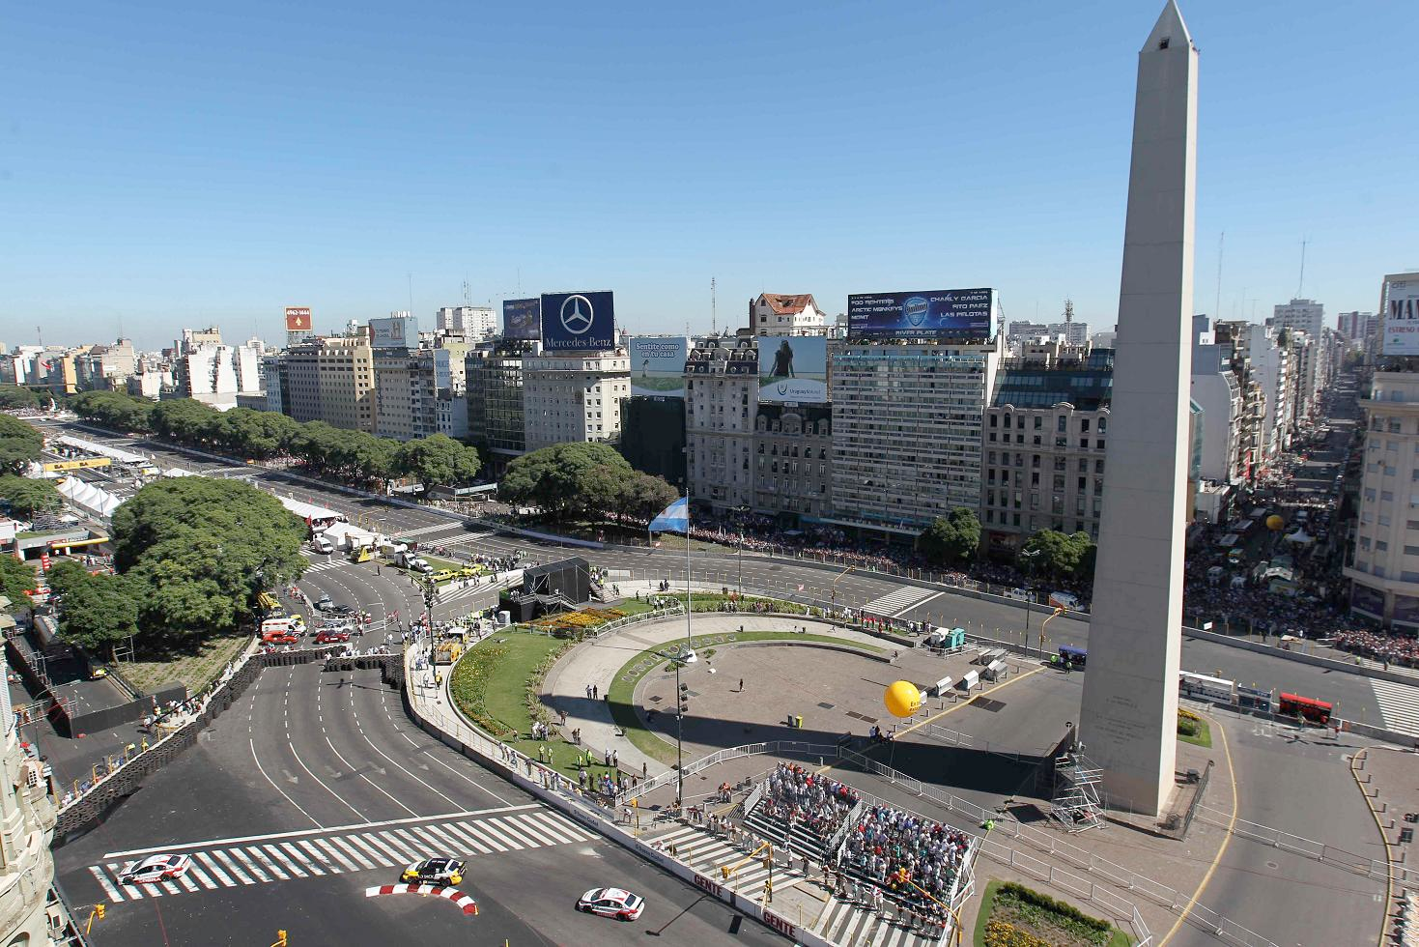



Date

Slide 7
